Slide 1
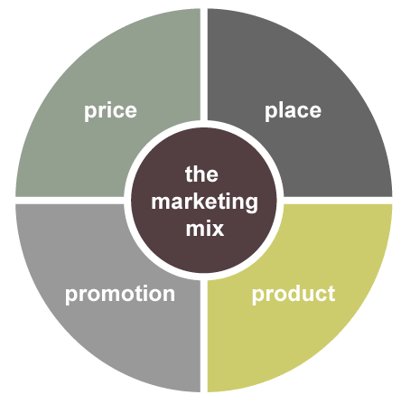
Einstieg: Marketing-Mix
Marketinginstrumente: 4 „P“
Product (Produkt)
Price (Preis)
Place (Ort)
Promotion (Werbung)

Slide 2
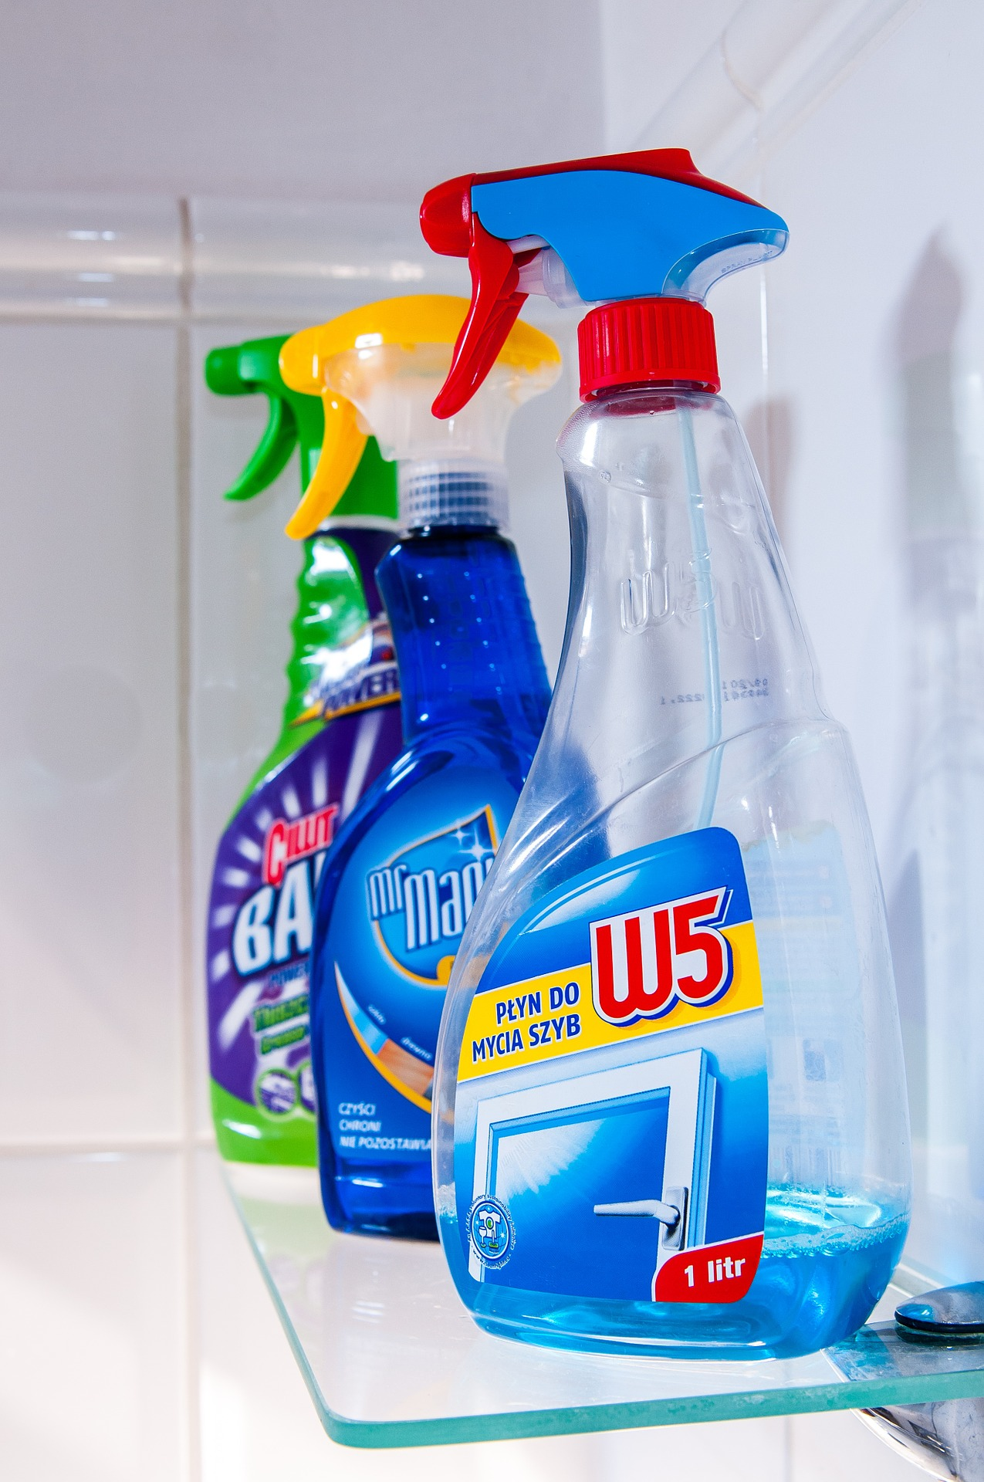
Einstieg: Marketing-Mix
Product definiert:
Eigenschaft
Inhalt
Farbe
Form
Name
Beschriftung
Design
Kundendienstorganisation für dieses Produkt

Slide 3
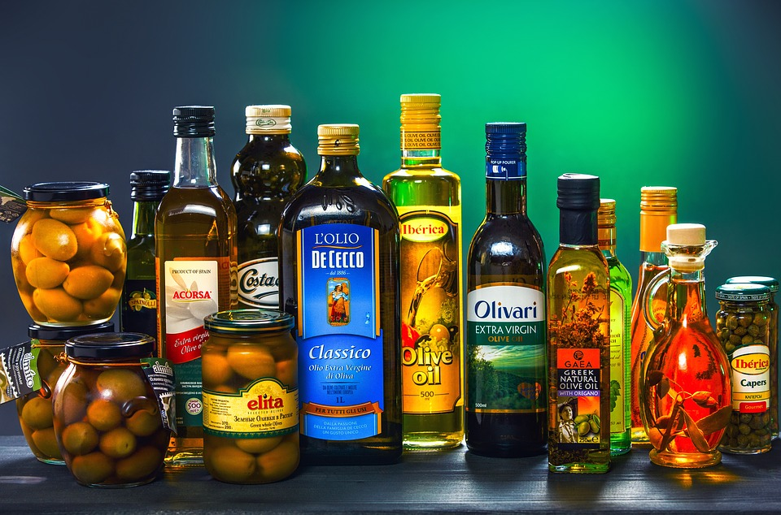
Einstieg: Marketing-Mix
Price definiert:
Verkaufspreis
Einsatz von Preisermässigungen
Zahlungsbedingungen
Margen für Händler
Heute Aktion: 2 für 1

Slide 4
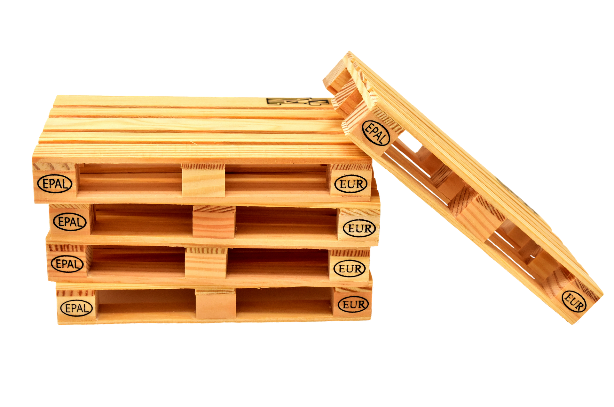
Einstieg: Marketing-Mix
Place definiert:
Wie gelangen die Produkte zum Kunden
Was ist ein optimaler Lagerbestand
Direkter oder indirekter Absatz
Wie werden die Waren transportiert

Slide 5
Einstieg: Marketing-Mix
Promotion definiert:
Wie über Produkte informiert wird
Werbebotschaft
Vermittlung der Werbebotschaft
Inhalt von Werbung

